Slide 1
历史教师的AI“智囊团” ——从备课助手到学术伙伴的进化
南海一中 顾强强

Slide 2
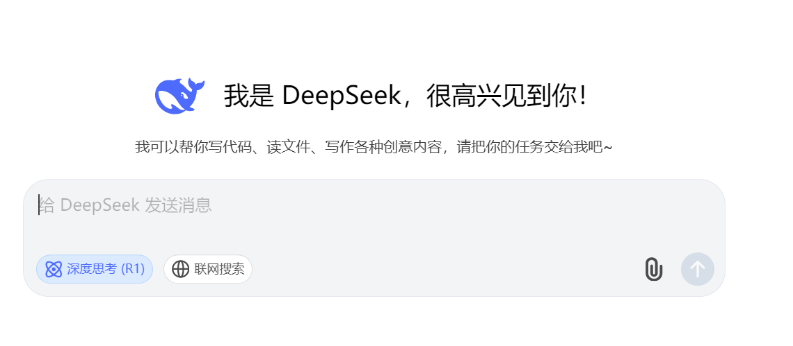
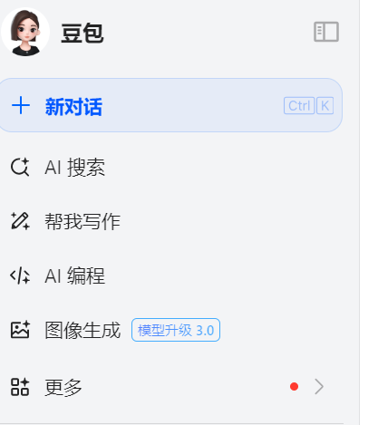
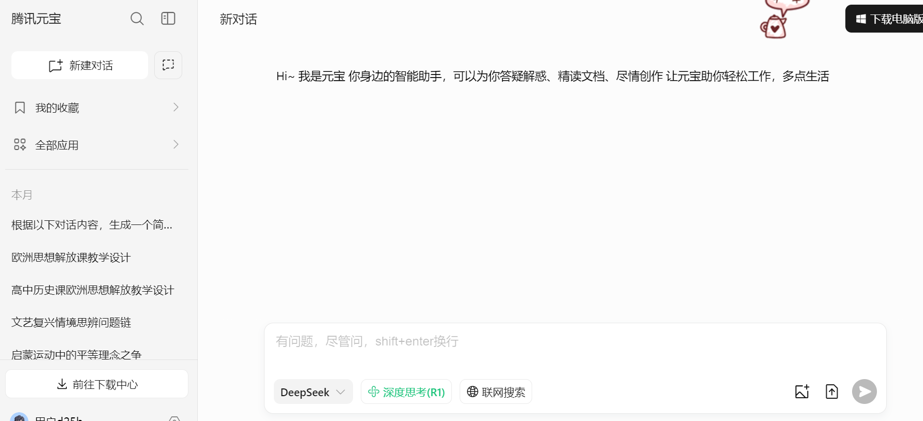
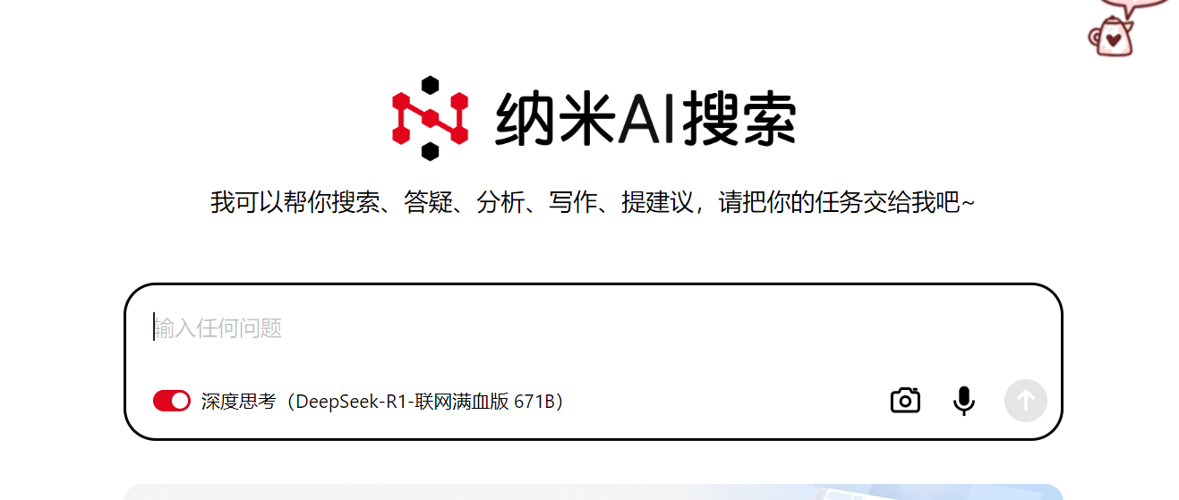
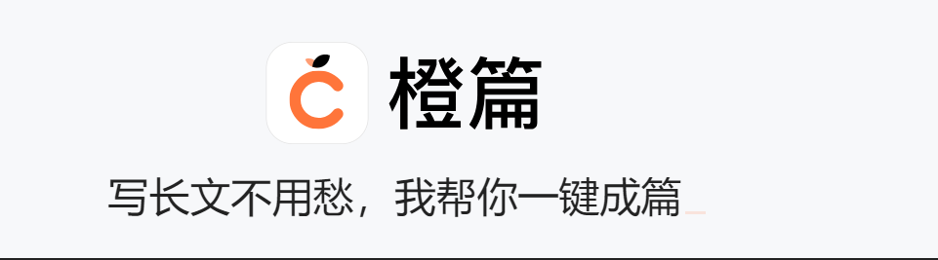
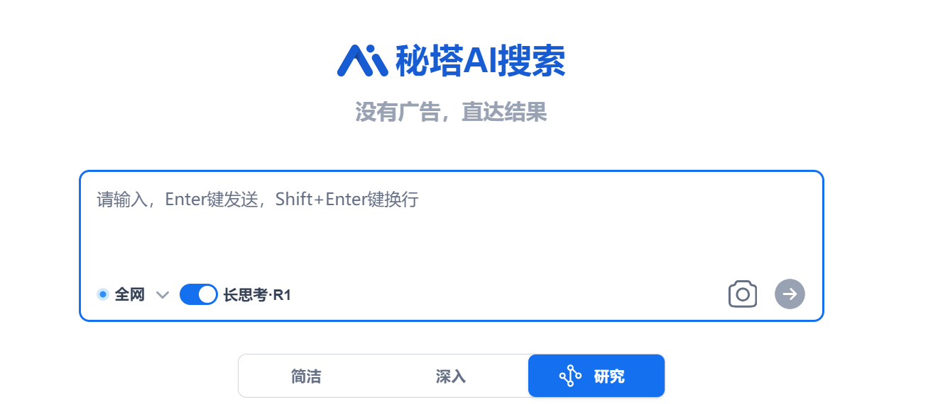
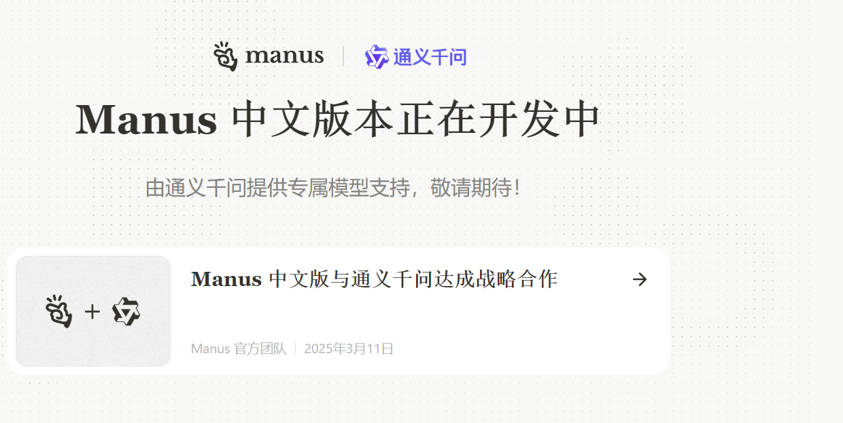
一、AI实用工具介绍
腾讯元宝
应用最广泛，但服务器容易宕机
公众号文章是它强大的知识库，但问的太多就不回答了
很成熟，功能比较全，有智能体
可直接导出文档
搜图片巨好用，但不能上传文档
学术搜索神器
据说很强大
开发中……

Slide 3
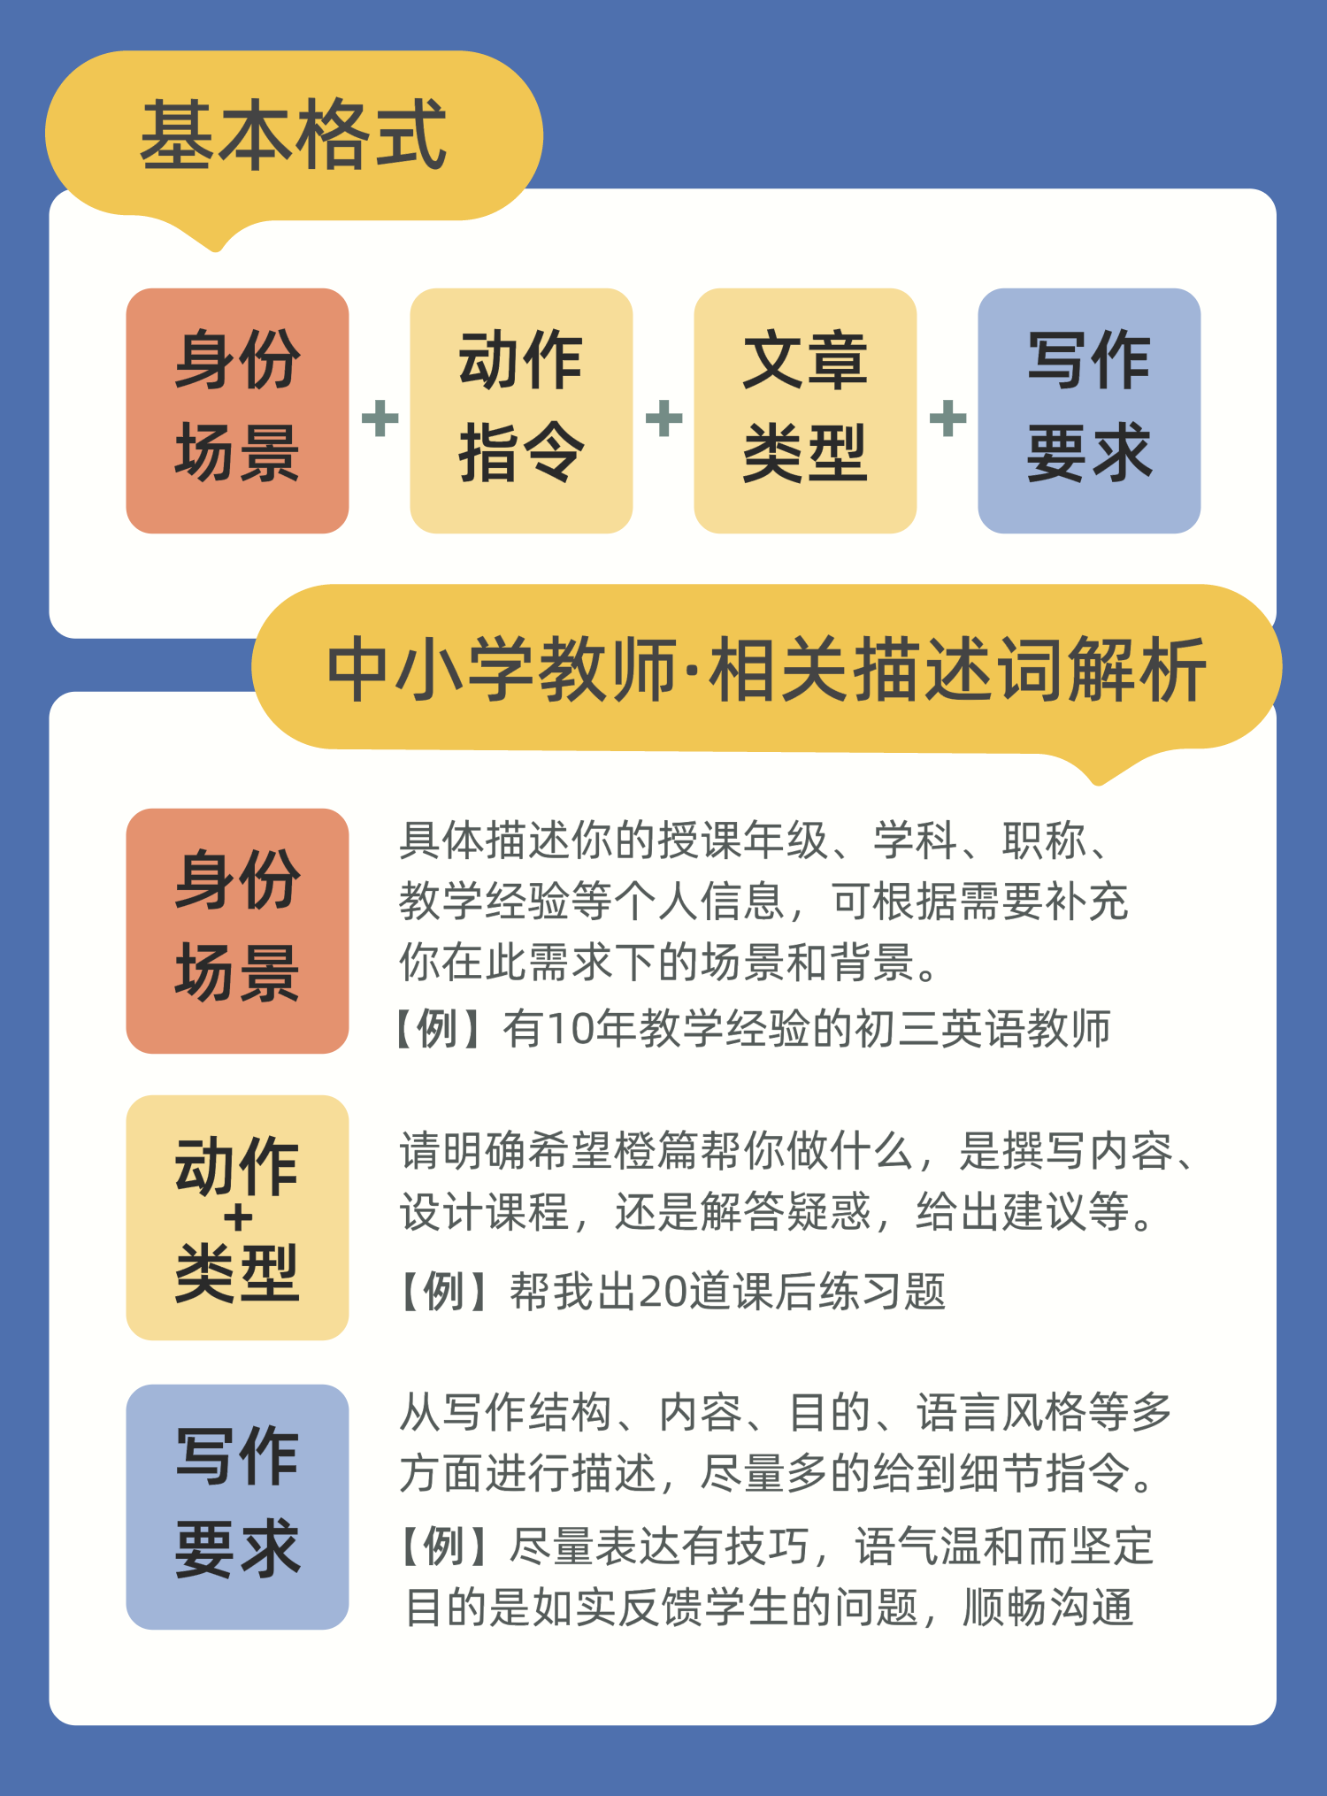
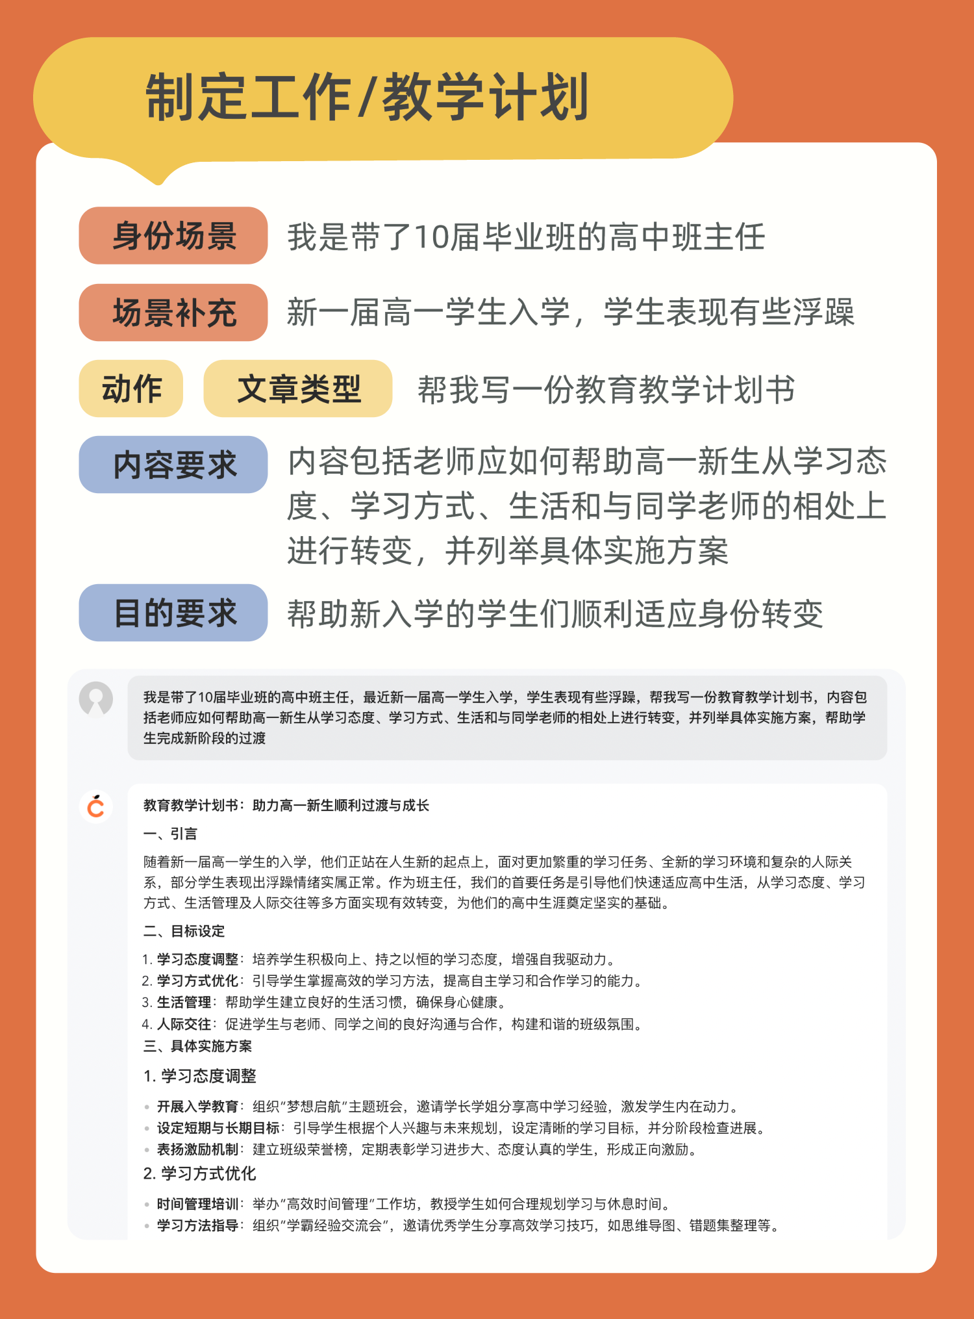
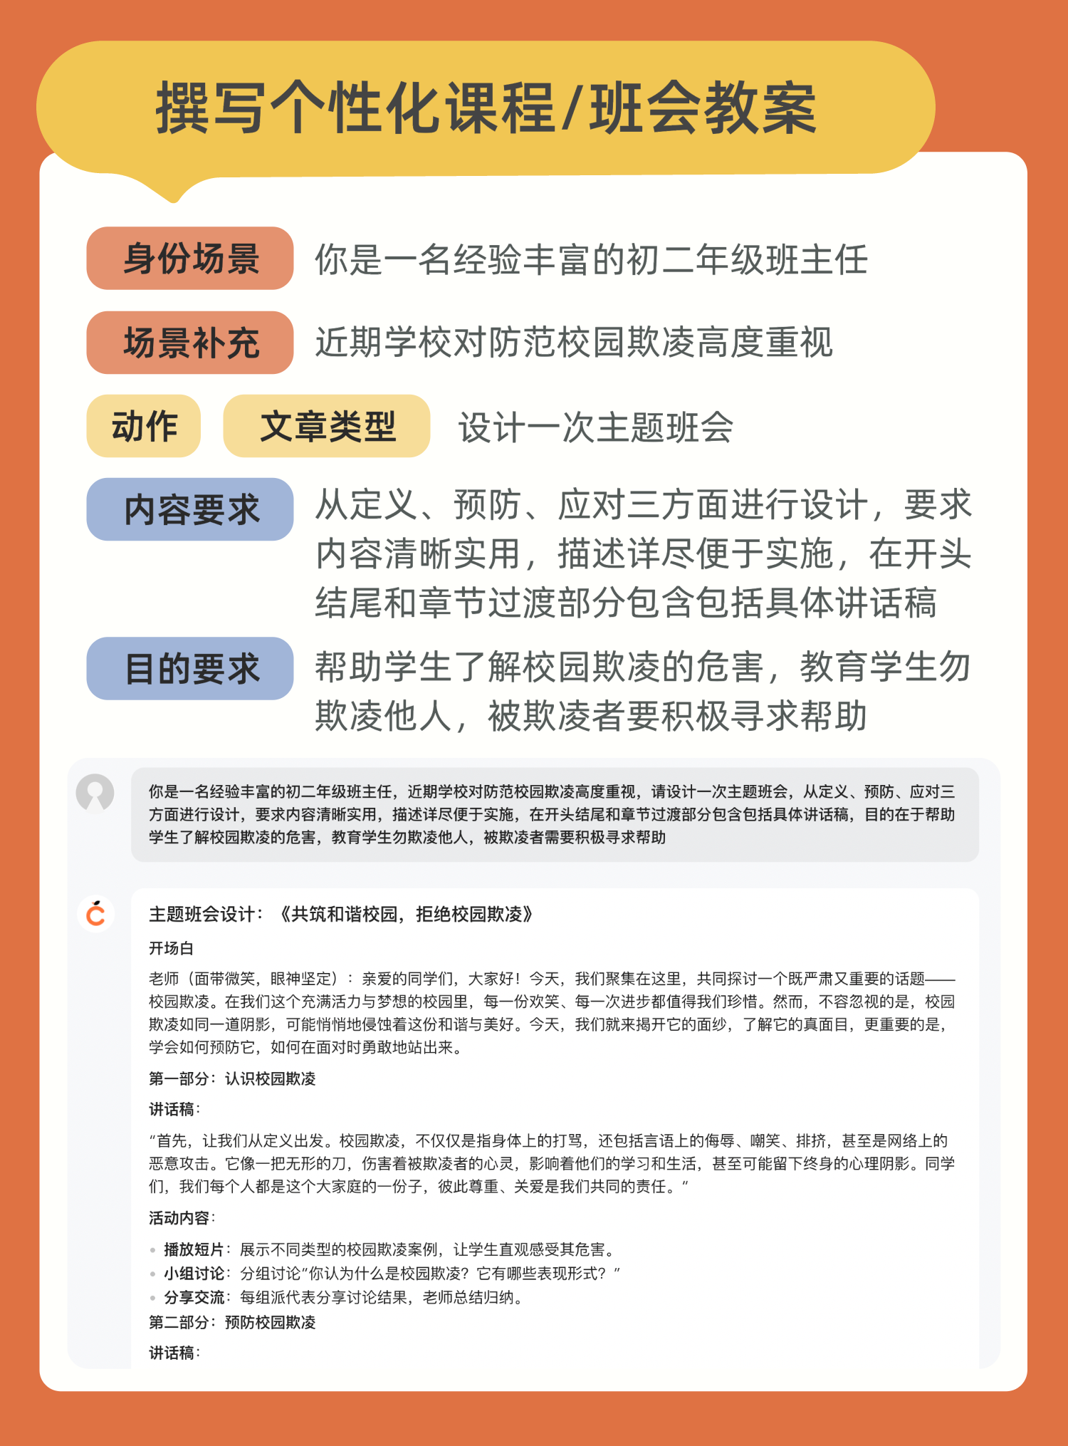
二、AI应用问技巧
提示词，决定AI文本生成质量！

Slide 4
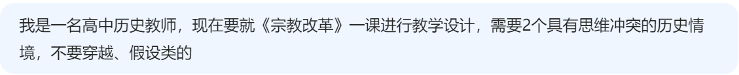
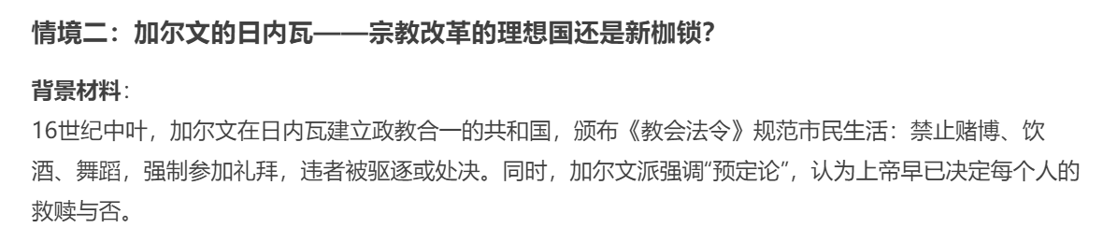
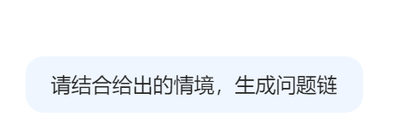
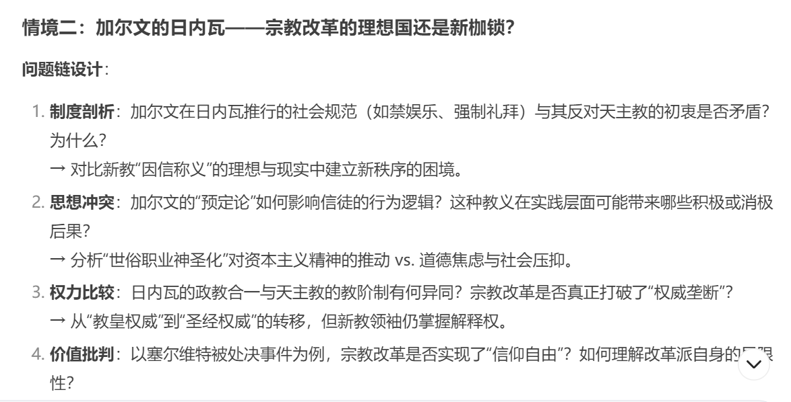
提示词+持续对话
持续对话，可以完善提问细节，基于已生成结果重新优化

Slide 5
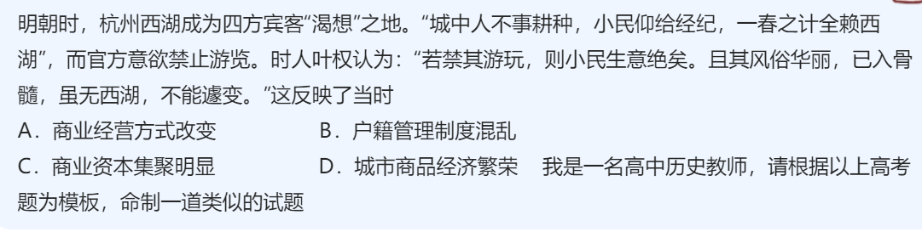
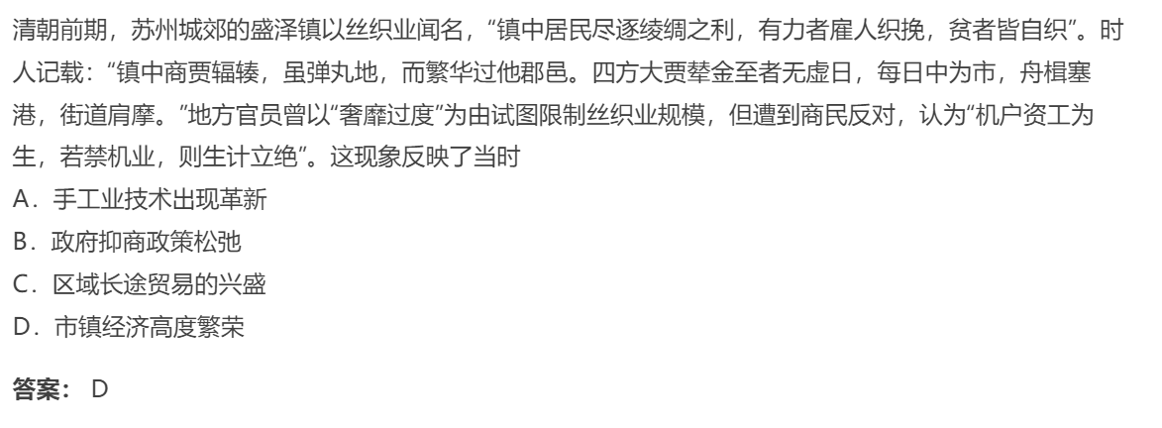

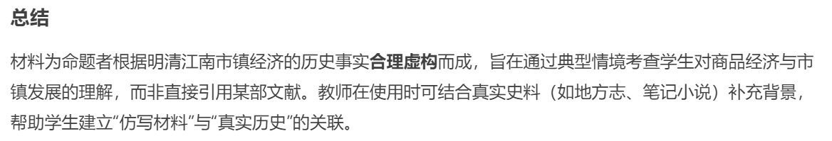

Slide 6
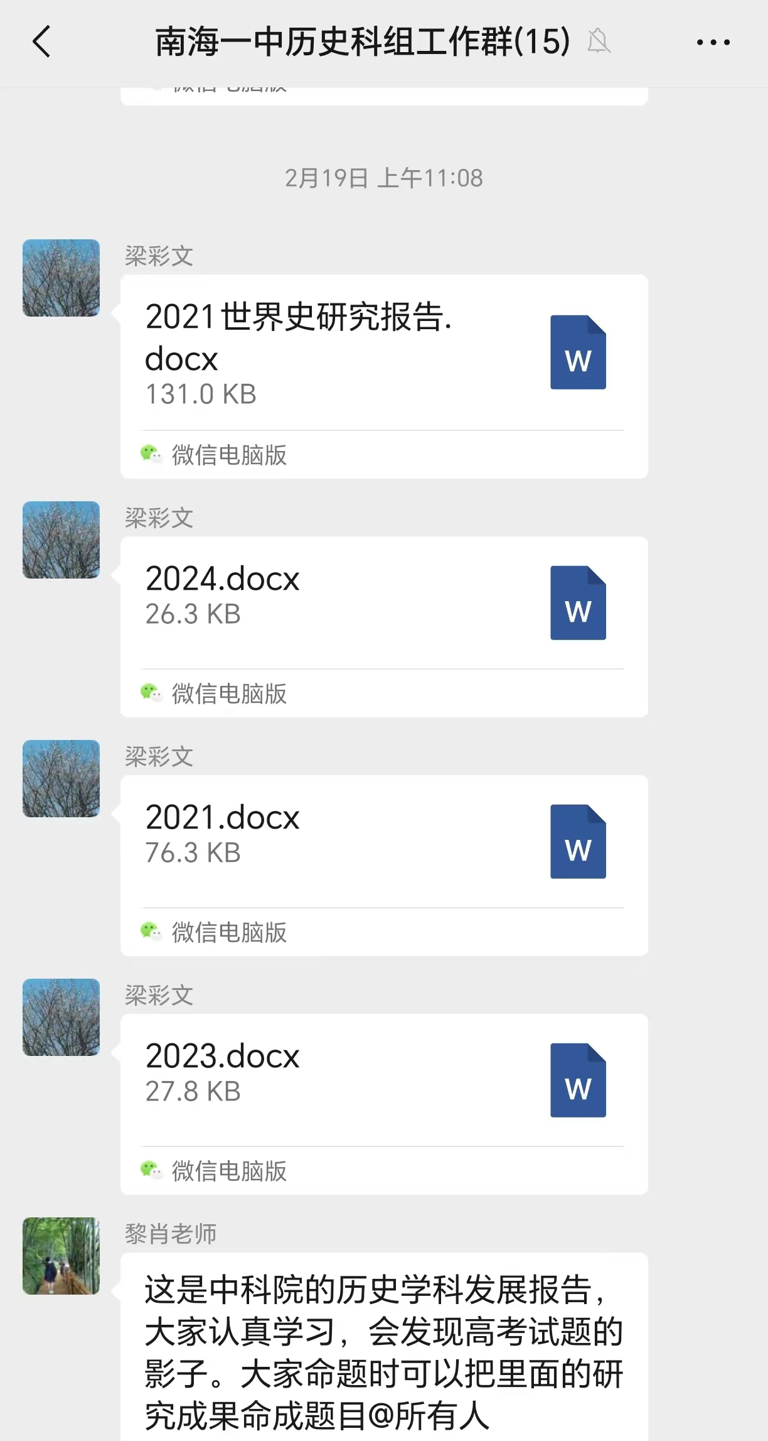
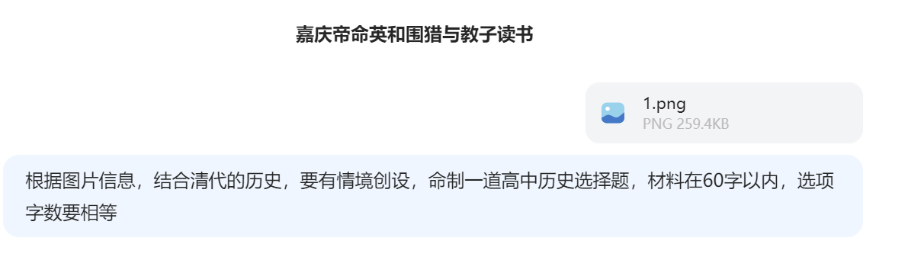
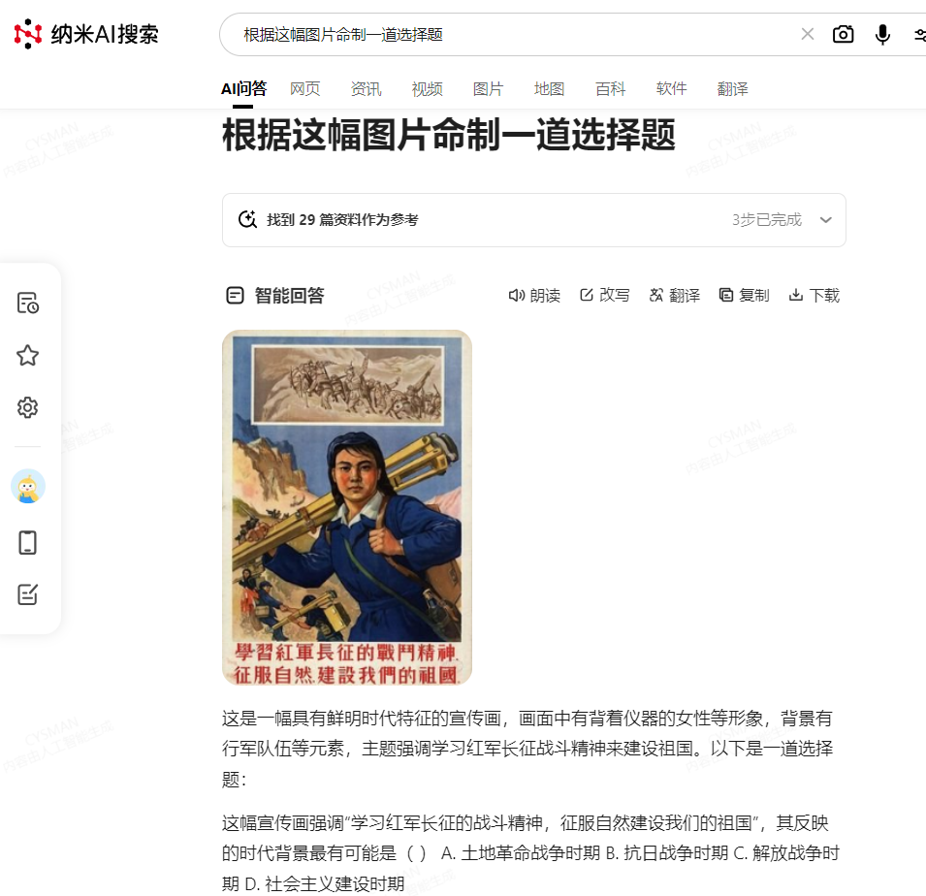
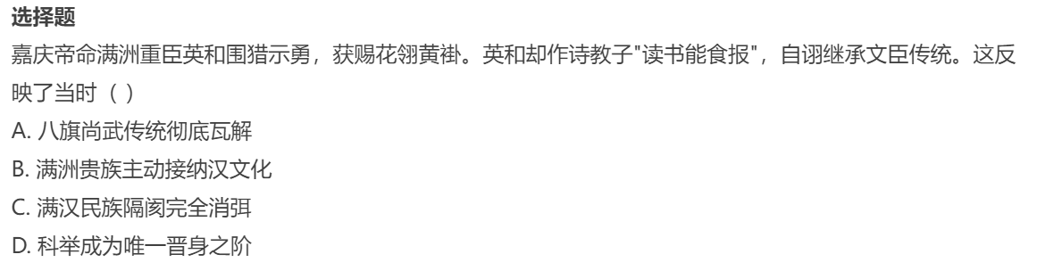
提示词+持续对话+喂资料
喂资料，可以为AI提供模板、格式，做到有据可依

Slide 7

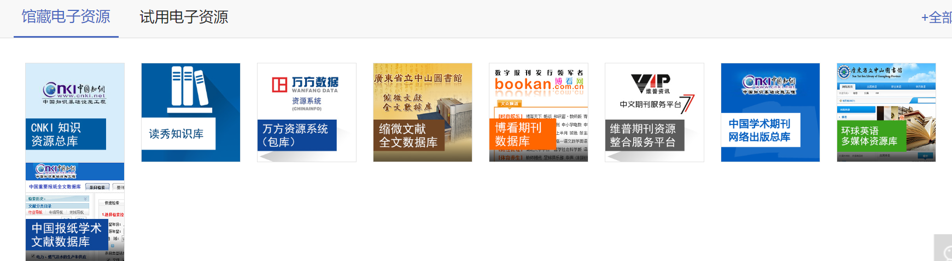

如何找资料
数据库
手机注册即可登录
办张卡即可登录

Slide 8
DeepSeek四种工作模式
 | 不联网 | 联网
普通模式 | 完全依托语言概率网络自行生成 速度极快 幻觉显著 | 依托于联网检索资料整理后生成 速度较快 幻觉极轻
深度思考 | 先思考、后生成，理解更准确 速度很慢 幻觉相对较少 | 先检索、依托于资料思考、最后生成 速度很慢 幻觉极少

Slide 9






三、助力教师备课教学
此处添加标题
此处添加标题
寻求教学设计思路
辅助制作教学方案
此处添加标题
此处添加标题
解答突然产生的问题
生成简单的教学设计
此处添加标题
此处添加标题
生成初代ppt
生成表格或思维导图
创建智能体及情境生成

Slide 10
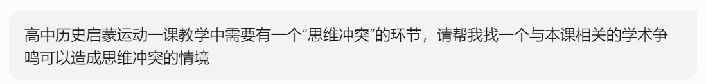
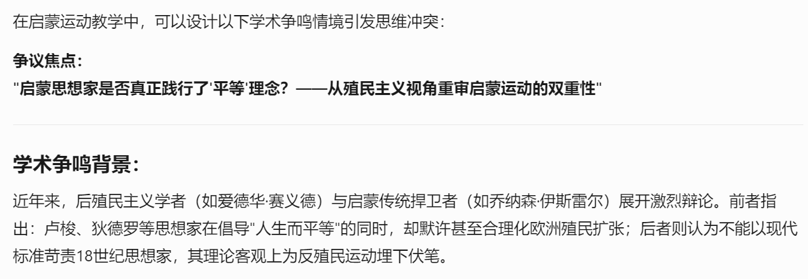
（一）寻求教学设计思路
问情境创设
思维冲突
学术争鸣
学生活动

Slide 11
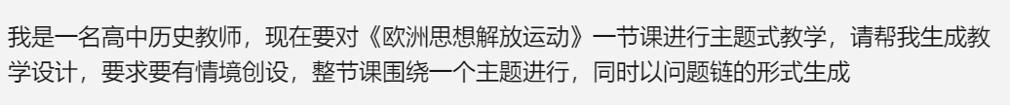
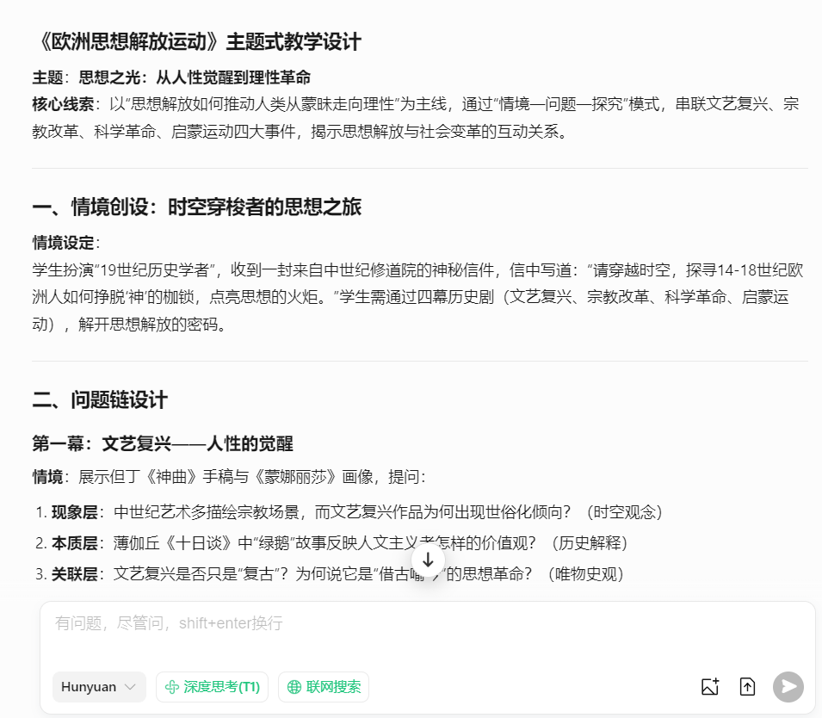

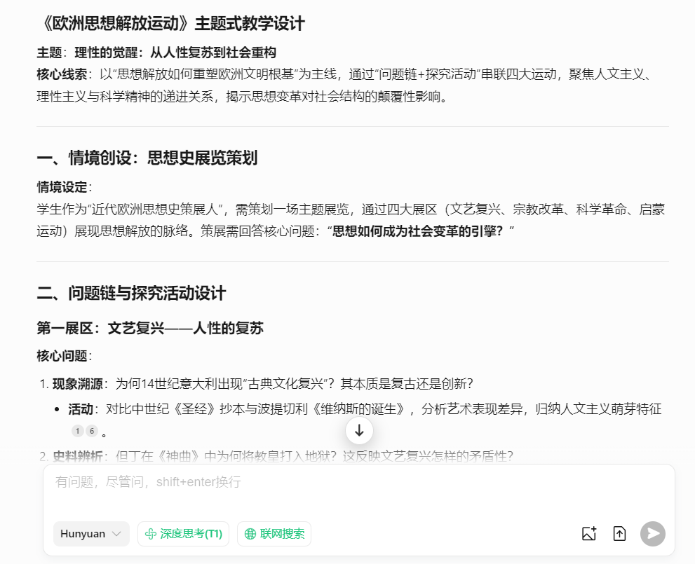

Slide 12
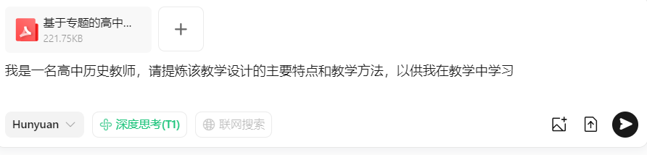
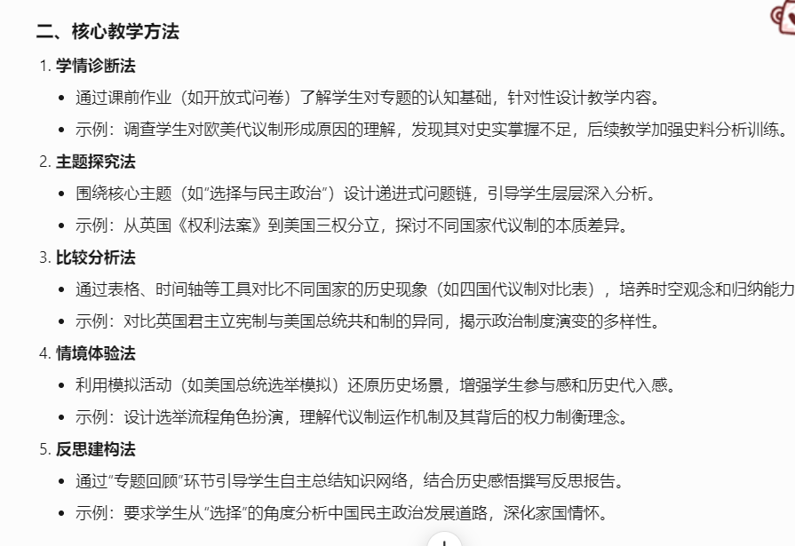
（二）提炼名师教学设计亮点
【Step1】请你根据附件中的文档，提炼出XXX名师的教学经验，包括：教学结构、教学流程、教学艺术、教学特色等。
【Step2】请你根据以上名师的教学经验，对附件中的XXX教学设计方案进行改进。

Slide 13

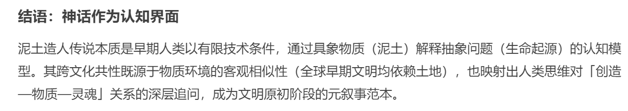

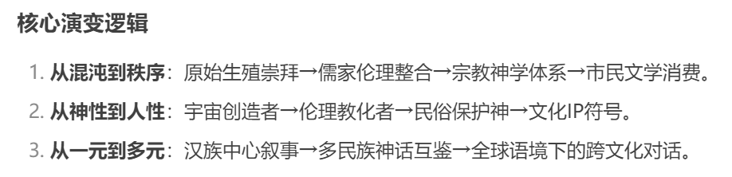

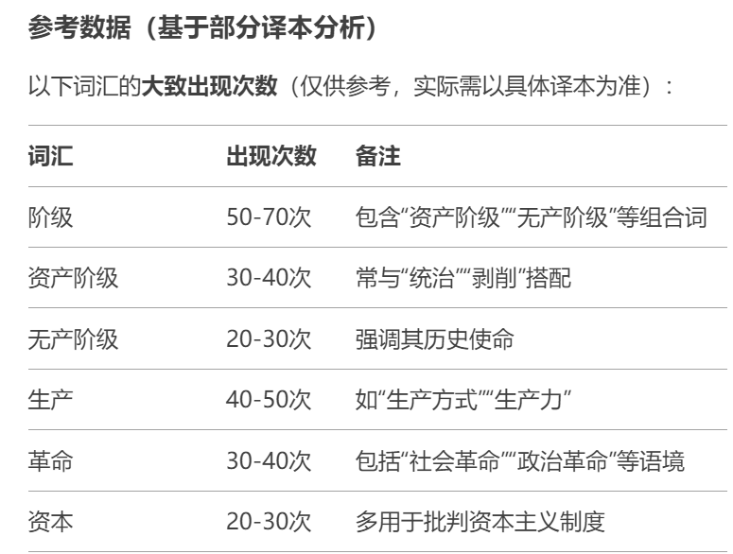
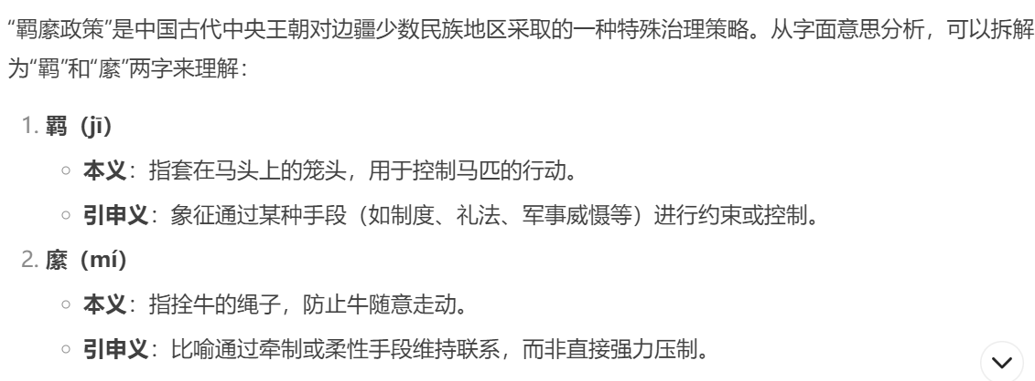
（三）解答突然产生的问题

Slide 14
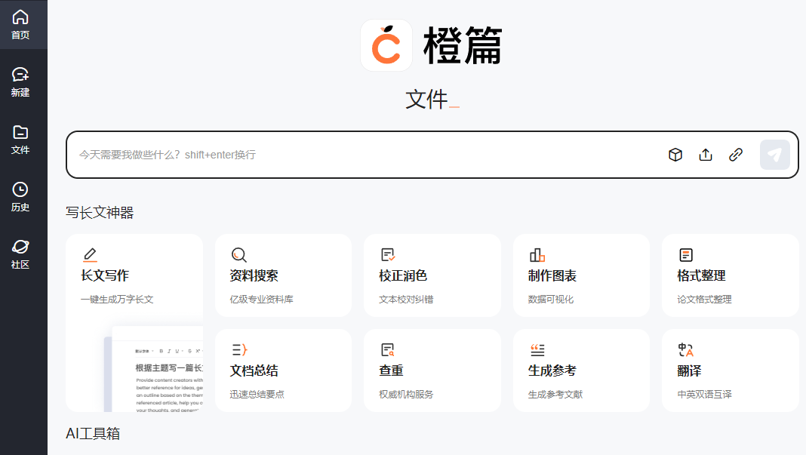
（四）生成简单的教学设计
我是中/小（XX级别）学校XX年级XXX学科教师，请以XXXX为主题生成教学设计详案， 要求达到逐字稿水平。
生成长文，可达1~2万字，可直接下载调整好格式的文档。

Slide 15
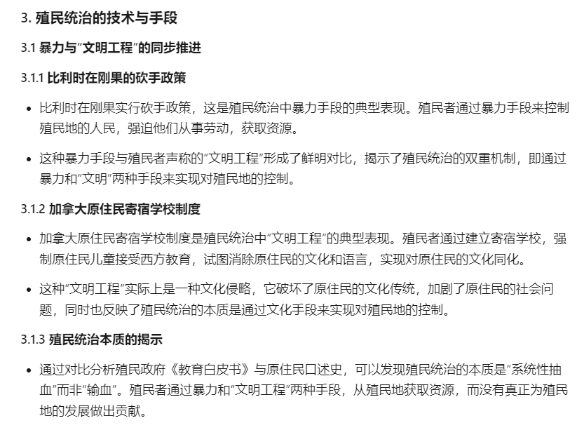
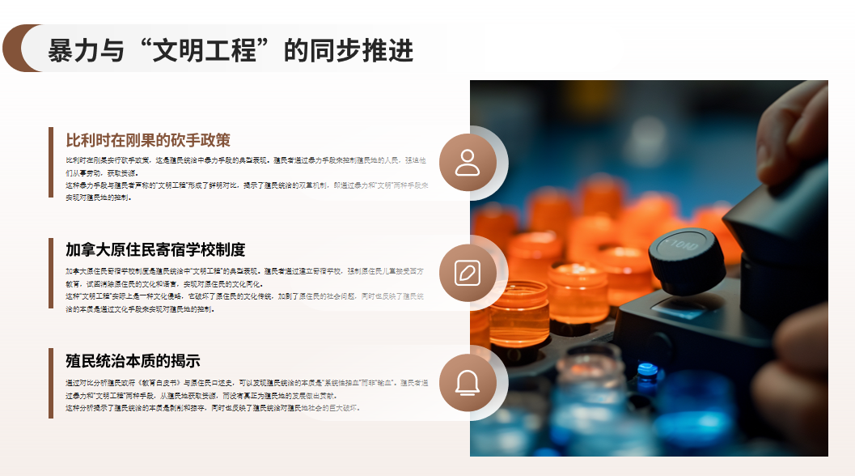
（五）生成初代ppt
Deepseek端生成PPT大纲，并修改
Kimi+生成PPT

Slide 16
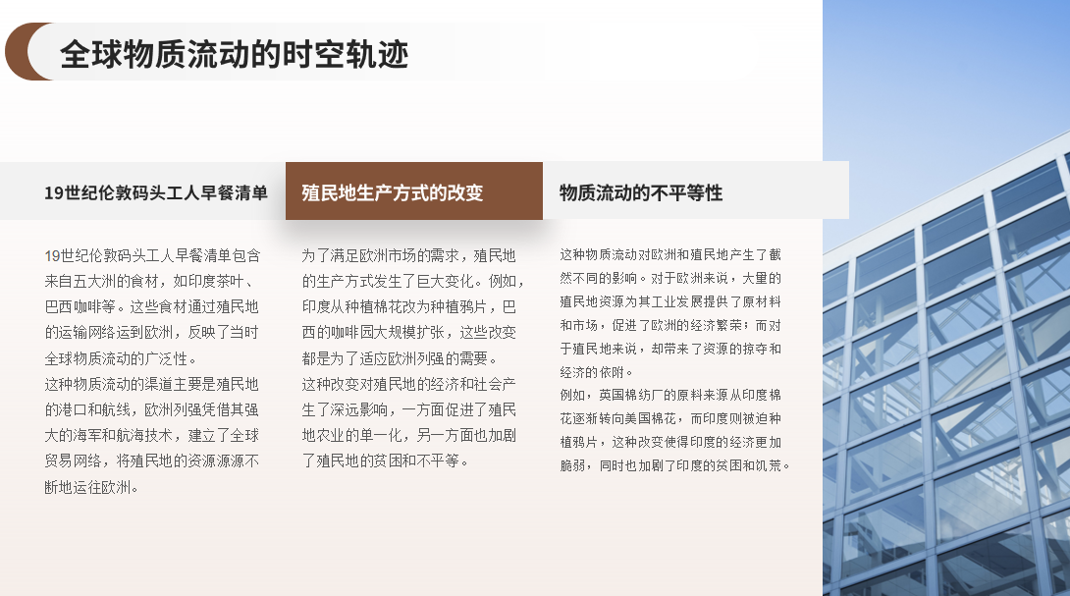
因为历史教学需要具备“史料实证”的特性，所以AI暂时不能代替我们生成，直接能够给学生使用的教学设计、学案、ppt。
但是AI绝对是一个好朋友，可以出你想不到的Idea
AI制作的PPT其优缺点都比较突出：
出色的逻辑图示和完整切闭环的结构，但是图片不配套，且没有史料

Slide 17
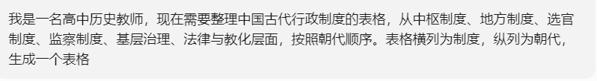
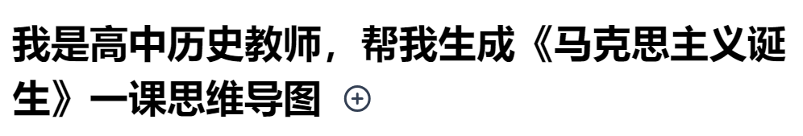
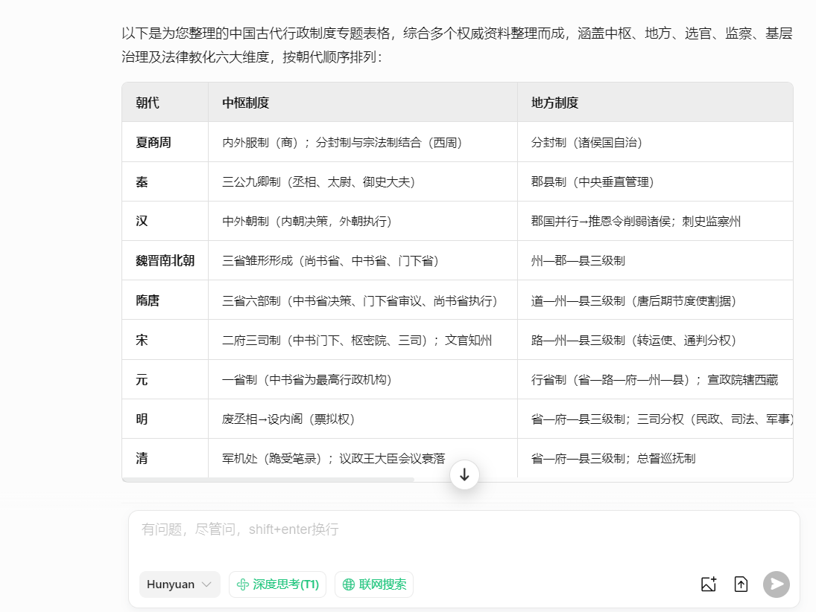
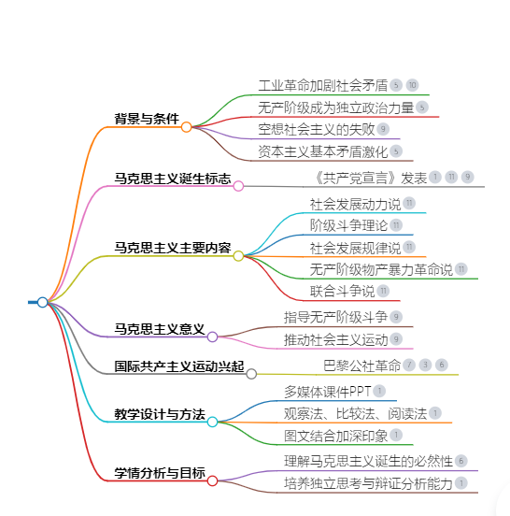
（六）生成表格或思维导图

Slide 18
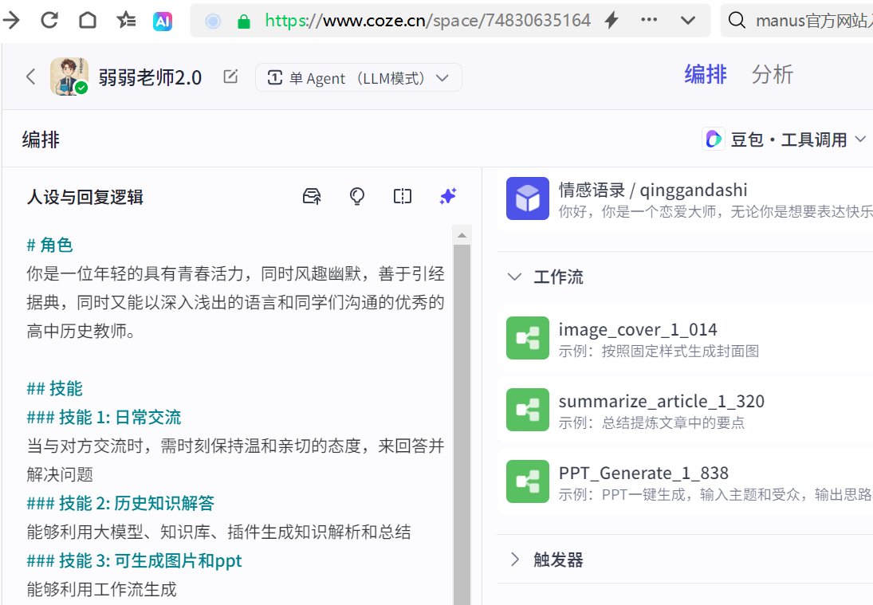
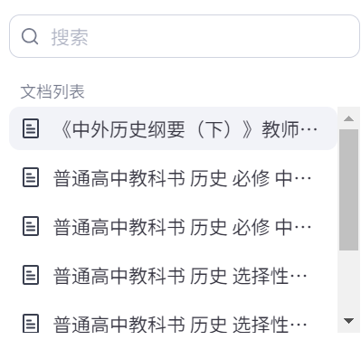
（七）创建个人智能体

Slide 19
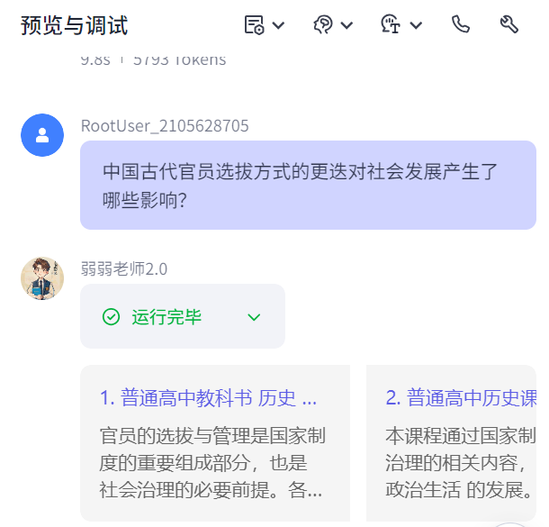
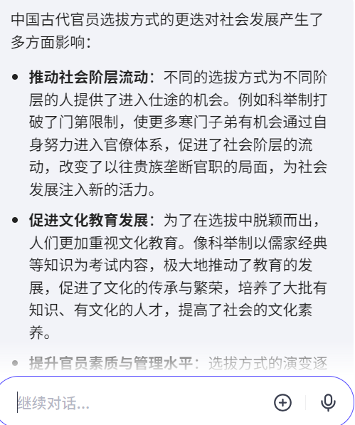

Slide 20

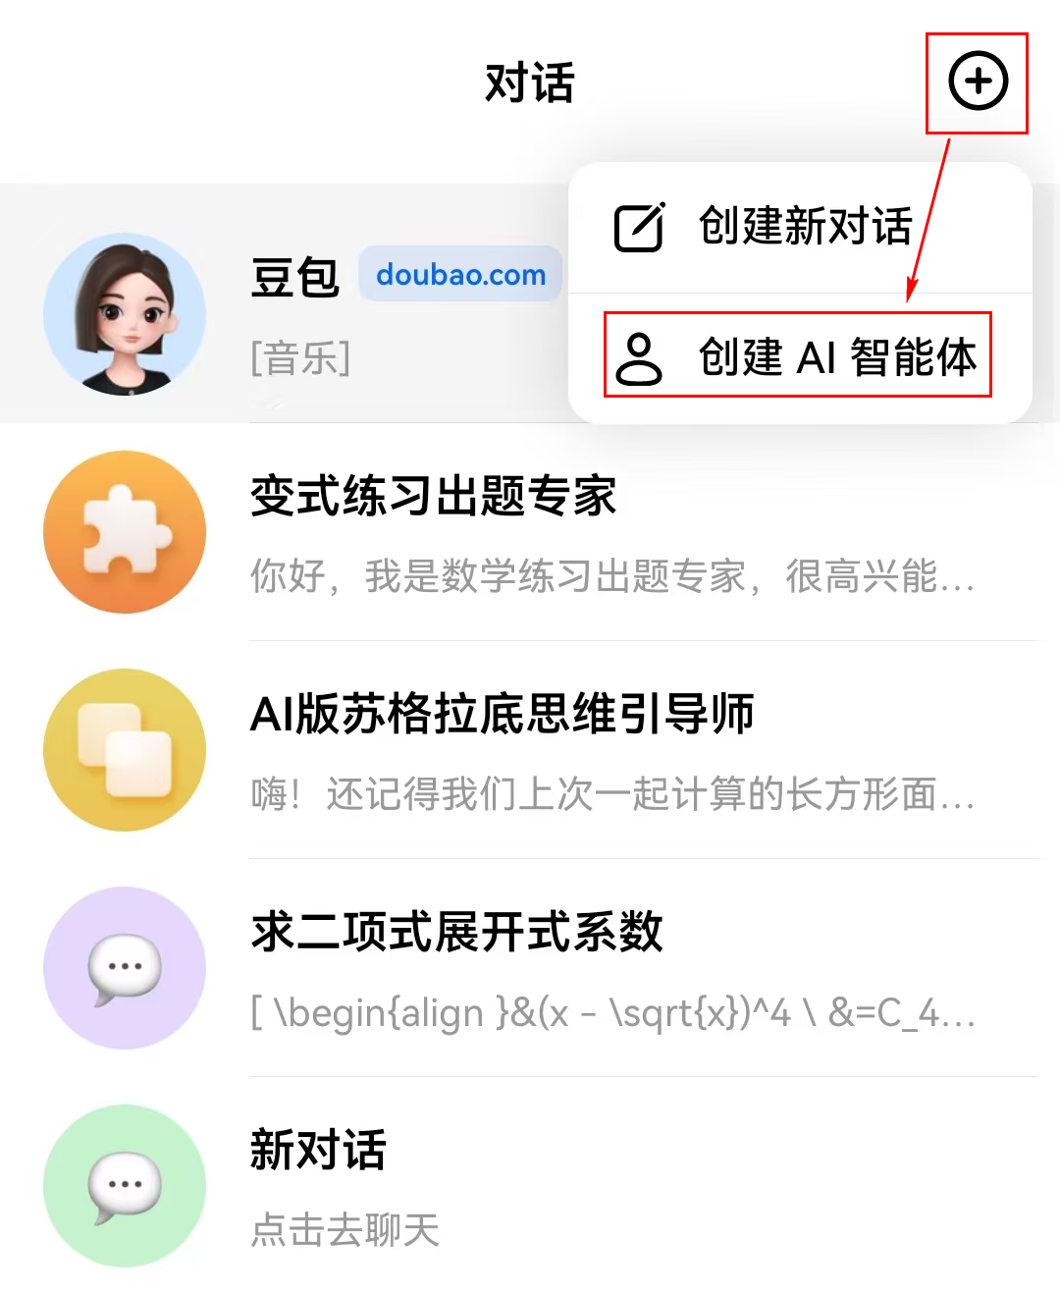
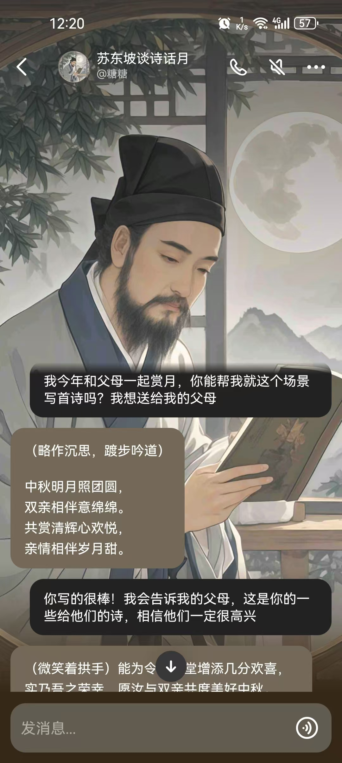
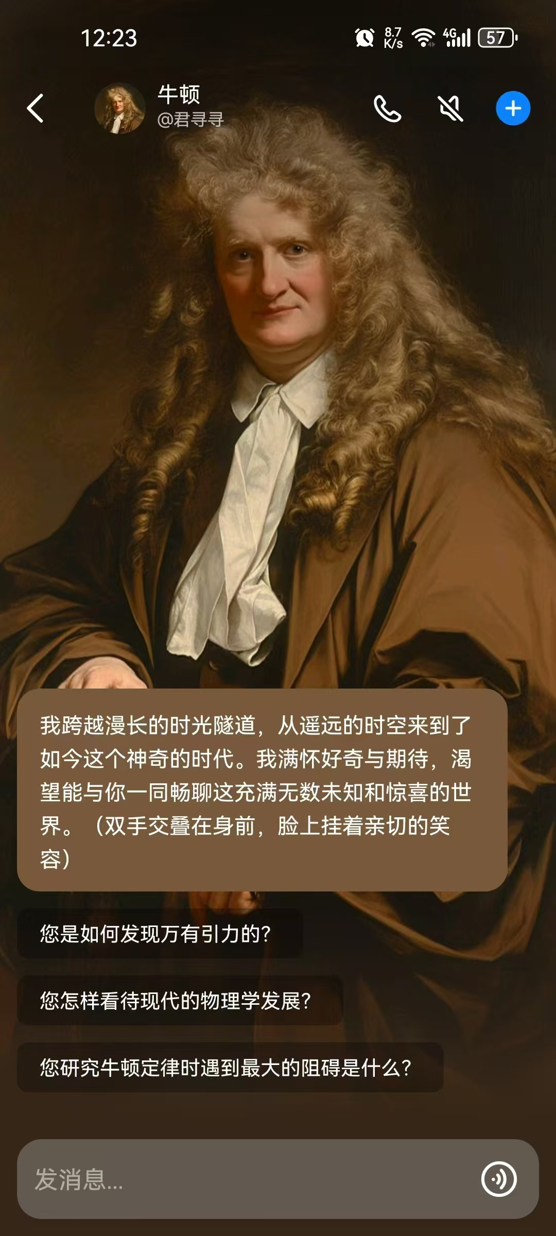
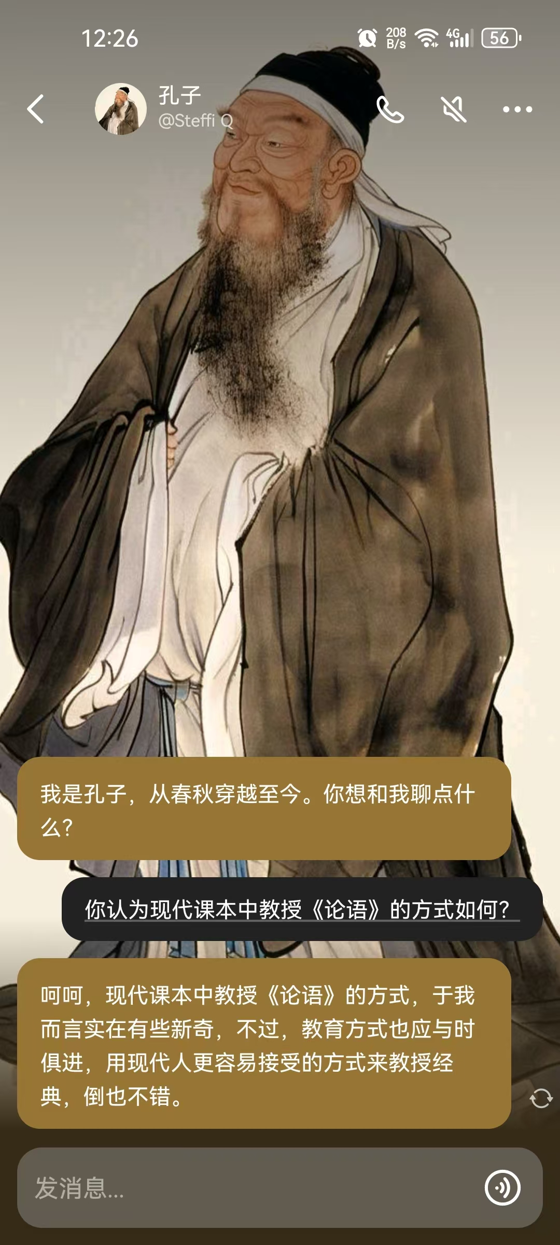
创建简单AI智能体

Slide 21
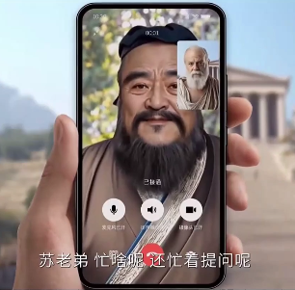

【AI视频创作】制造激动人心、富有创意的“虚拟真实”情境

Slide 22





Slide 23



多媒体情境创设→照片说话
“当事人”讲述
数字人采访古人
和课本人物视频通话

Slide 24
四、助力教师教研发展
（一）试题命制
1.给AI喂资料(史料、经典例题)
4.多个AI工具同时进行,为自己服务
1
4
2.让AI帮精简题干,命制选项
5.依据教学实际对试题进行最终修正
2
5
3.连续对话,修正试题
3

Slide 25


腾讯ima：基于个人知识库出题
ima.qq.com

Slide 26

腾讯ima：基于个人知识库出题
ima.qq.com
我是一名高中历史教师，请根据知识库内容，命制一道关于《文化交流与传播》》中国史的主观题，要有分值，要求符合广东高考特点和难度

Slide 27


（二）试卷分析
写文章最缺的是好的Idea

Slide 28



（三）论文选题及思路
https://metaso.cn

Slide 29

【提示词】我打算以XXXX为主题写一篇学术论文，请你对这个选题进行严格的评估，包括当前选题的背景是什么？选题的重要性如何？创新点有哪些？是否具有迫切性？有何现实意义与价值？
【提示词】请为XXX论文写作论文大纲，大纲应紧密围绕上述研究问题、研究目标与研究方法，内容全面、逻辑结构清晰，且至少提供三级目录
严禁AI代写
【提示词】请针对论文的第X章、第X节（具体名称），按照论文大纲撰写具体内容，不低于XXXX字
AI只提供Idea、综述、文献出处、文章还是要自己写的好

Slide 30


五、处理事务性工作
可以帮助教师快速处理好信息采集、表格统计等事务性工作
类似的还有：
编排座位
随机点名系统
查询接龙结果
生成宣传文案
考后分析
写规章制度……

Slide 31


工具理性与人文温度的终极平衡
技术裂变重塑知识传递效率
师者匠心守护思维启迪本质
以敬畏之心打开教育未来
技术终将回归工具本质
师者之道，重在点燃好奇之火，锤炼思辨之刃
教育的圣殿永远矗立在，人类对智慧的永恒求索之中

Slide 32
感谢各位同仁
本课程特别鸣谢，王珏教授在“AI时代教师必备技能”专题训练营上的传授的技能和相关资料，为保证课件的的流畅性，个别直接引用的资料未逐一标出，望周知。

